Slide 1
La frontiere américaine – un front pionnier

Slide 2
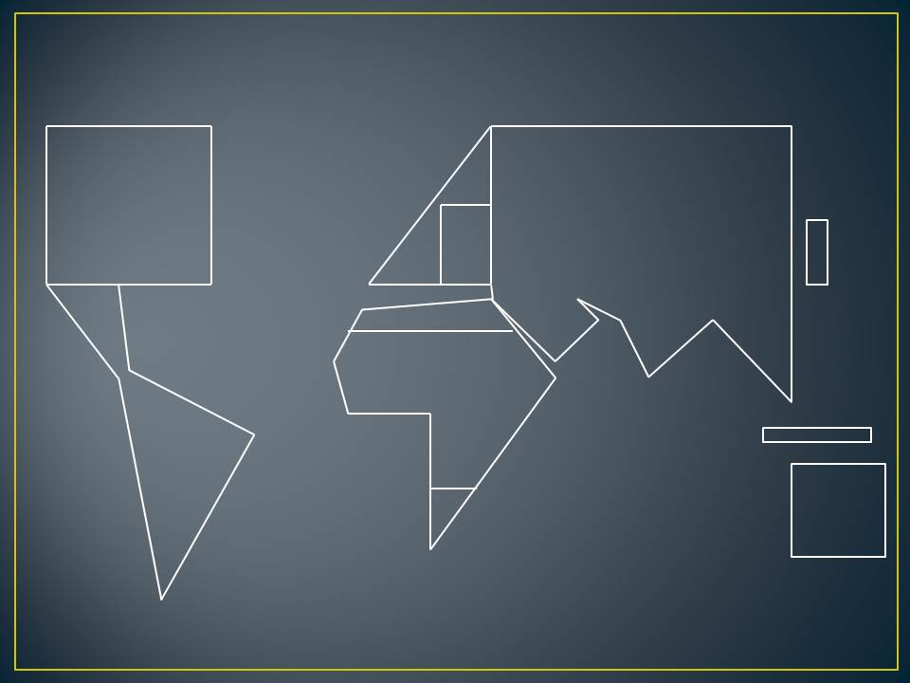
L’hémisphère américain

Slide 3
1917
SDN

Slide 4
EU
URSS
Une superpuissance dans un monde bipolaire

Slide 5
GATT puis
OMC
Plan Marshall
Europe de l’ouest
Asie
Etats-Unis
Containment
Containment
OTAN
Libéralisation
Bretton-Woods
Afrique
American way of life
FTN
La puissance américaine au sortir de la seconde guerre mondiale
Amérique latine
IDE

Slide 6
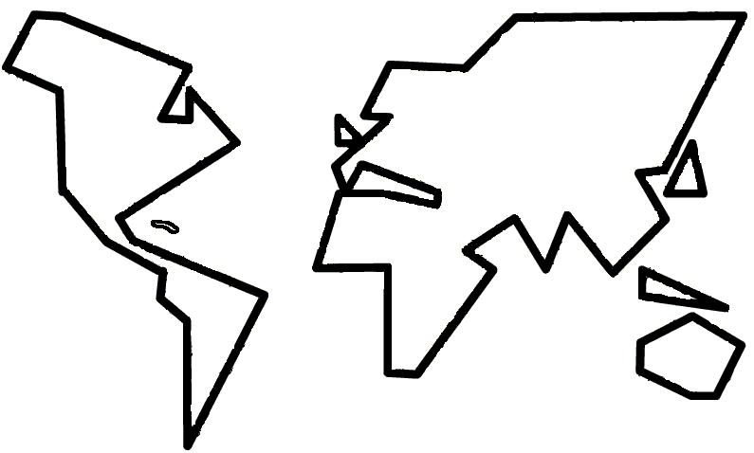
La tentation d’une hyperpuissance américaine en situation d'hégémonie , le nouvel ordre mondial

Slide 7
9-11
Afghanistan
2001
Irak
2003
Guerre du Golfe
91
Mais une puissance menacée et critiquée
Menace terroriste
Intervention américaine
Etats voyous-rogue states

